Slide 1
METODOLOGÍA DE PROTOTIPO
Cristian Camilo Ramírez Torres
Edward Santiago Rodríguez López
Gina Carolina Paz Romero
Paula Andrea Ruiz Arias
Adriana Camila Diaz Ballestas
Fundamentos de construcción de Software

Slide 2

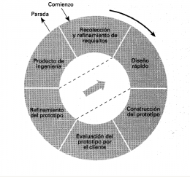
¿En qué se basa la metodología de prototipos?
El modelo de prototipos permite que todo el sistema, o algunos de sus partes, se construyan rápidamente para comprender con facilidad y aclarar ciertos aspectos en los que se aseguren que el desarrollador, el usuario, el cliente estén de acuerdo en lo que se necesita.

Slide 3

Este modelo principalmente se lo aplica cuando un cliente define un conjunto de objetivos generales para el software sin especificar los requisitos de entrada procesamiento y salida, es decir cuando el responsable no está seguro de la eficacia de un algoritmo, de la adaptabilidad del sistema o de la forma en que interactúa el hombre y la máquina

Slide 4

El paradigma de construcción de prototipos tiene tres pasos:
Escuchar al cliente. Recolección de requisitos.
Construir y revisar la maqueta (prototipo).
El cliente prueba la maqueta (prototipo) y lo utiliza para refinar los requisitos del software.

Slide 5
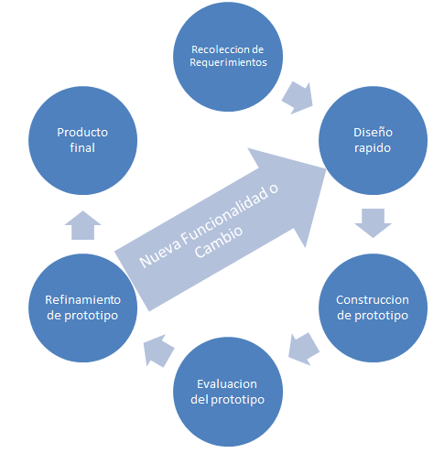
Etapas para la elaboración del Modelo de Prototipo

Slide 6

Recolección y refinamiento de requisitos
Identificar y documentar los requerimientos del sistema, a partir de los usuarios, clientes o interesados.

Slide 7

Modelado o diseño rápido
Después de que se haya revisado la representación de los requerimientos, se crea un conjunto de especificaciones de diseño para el prototipo.

Slide 8

Construcción del Prototipo
El software del prototipo se crea, prueba y se corrigen Idealmente todos los posibles errores, se usa para crear el prototipo de una forma rápida y se determina si un prototipo es funcional o no

Slide 9


Desarrollo, evaluación del prototipo por el cliente
Una vez que el prototipo ha sido probado, se presenta al cliente, el cual sugiere modificaciones. Este paso es el núcleo del método de construcción de prototipo. Es aquí donde el cliente puede examinar los requerimientos del programa y sugerir cambios.

Slide 10

Refinamiento del prototipo
Es el proceso donde se implementan los cambios sugeridos por el cliente.

Slide 11
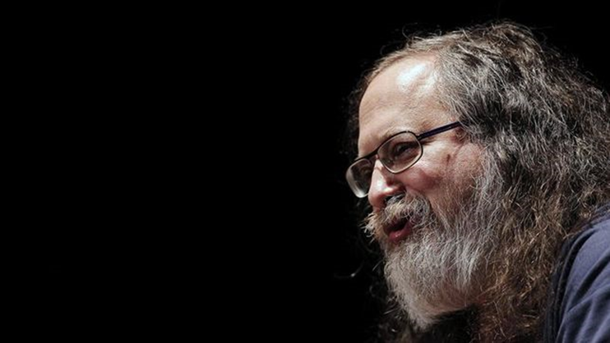

Producto de ingeniería
En esta etapa final se muestra el producto final a los usuarios o el cliente

Slide 12
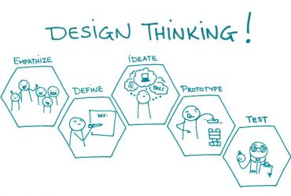
Tipos de Modelo de Prototipos
Modelo de Prototipos rápido
Modelo de Prototipos reutilizable
Modelo de Prototipos Modular
Modelo de Prototipos Horizontal
Modelo de Prototipos Vertical
Modelo de Prototipos de Baja-fidelidad
Modelo de Prototipos de Alta-fidelidad:

Slide 13

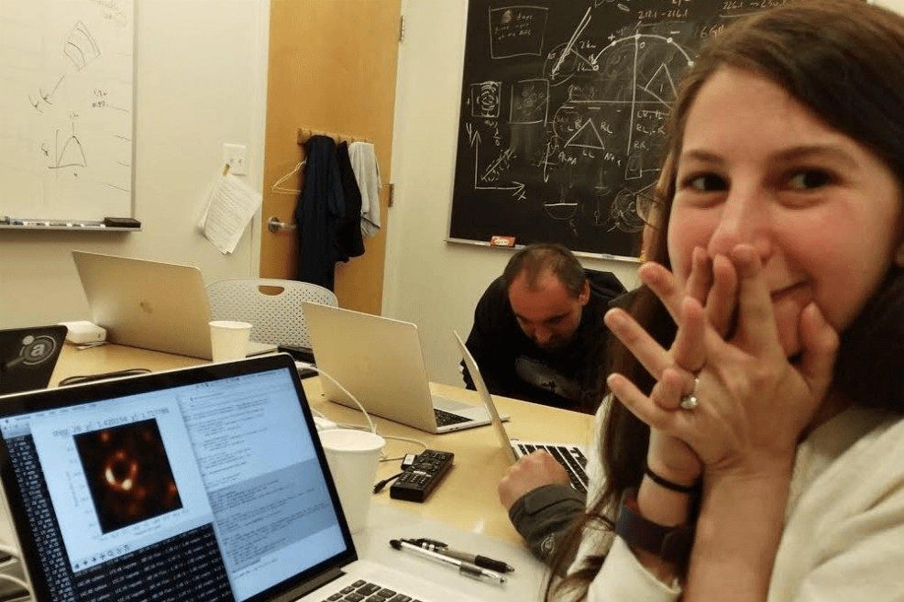
Tipos de Prototipos
Hay dos clases de prototipos el desechable y el evolucionario
El desechable
El evolucionario

Slide 14


Desventajas:
Requiere tiempo adicional del cliente y del equipo operativo para evaluar el prototipo y sugerir e implementar cambios, por esto no se sabe exactamente cuánto tiempo tardará o cuántos prototipos serán necesarios.
Ventajas:
El cliente puede especificar los requerimientos y cambios en las funcionalidades del sistema en cualquier momento

Slide 15



Herramientas que usamos para el trabajo colaborativo

Slide 16
Nuestra Experiencia
Aspectos Positivos:
Nuestros compañeros nos compartieron el conocimiento de las herramientas que no manejábamos con bastante paciencia así podremos en el futuro implementar el conocimiento adquirido en otras áreas.
Aspectos Negativos:
Encontrar un espacio para poder coordinar las actividades en esta época es un poco difícil, por la situación laboral o personal de cada persona, aun así todos pusimos nuestro granito de arena para contribuir al trabajo final.

Slide 17

Gracias por ver nuestra presentación

Slide 18
Referencias:
https://www.ecured.cu/Modelo_de_prototipos
http://gestionrrhhusm.blogspot.com/2011/05/modelo-de-prototipo.html
http://segundomodelo.blogspot.com/2013/05/modelo-de-prototipos-este-modelo-no.html
https://ingsoftware.weebly.com/ciclo-de-vida-de-un-prototipo.html

